Slide 1
Использование электронных форм учебников при формировании УУД
Бабушкина Мария Станиславовна учитель биологии, МБОУ «Гимназия №1 г. Челябинска»

Slide 2
При изучении биологии с использованием ЭОР обучающиеся совершенствуют навыки работы с информацией . Они смогут работать с текстами, преобразовывать и интерпретировать содержащуюся в них информацию, в том числе:
систематизировать, сопоставлять, анализировать, обобщать и интерпретировать информацию, содержащуюся в готовых информационных объектах;
выделять главную и избыточную информацию, выполнять смысловое свёртывание выделенных фактов, мыслей; представлять информацию в сжатой словесной форме (в виде плана или тезисов) и в наглядно-символической форме (в виде таблиц, графических схем и диаграмм, карт понятий — концептуальных диаграмм, опорных конспектов);
заполнять и дополнять таблицы, схемы, диаграммы, тексты.
Кроме этого, обучающиеся освоят приемы активного пользования словарями и другими поисковыми системами.

Slide 3
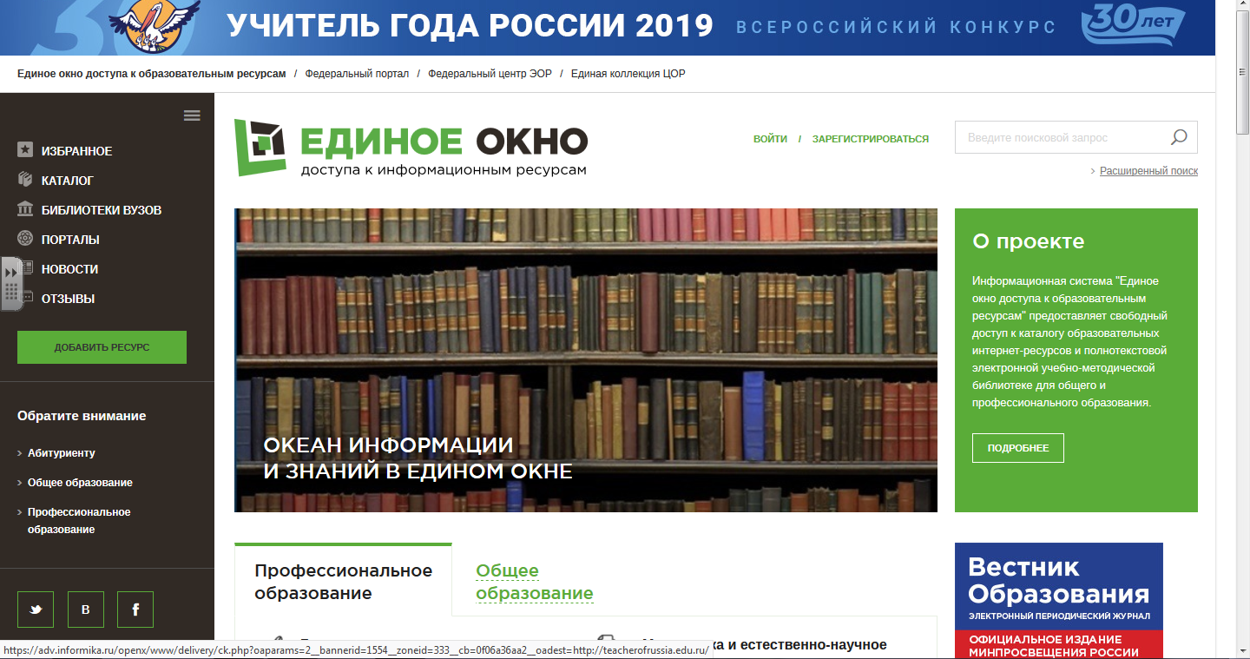
Единая коллекция ЦОР
ФЦИОР

Slide 4
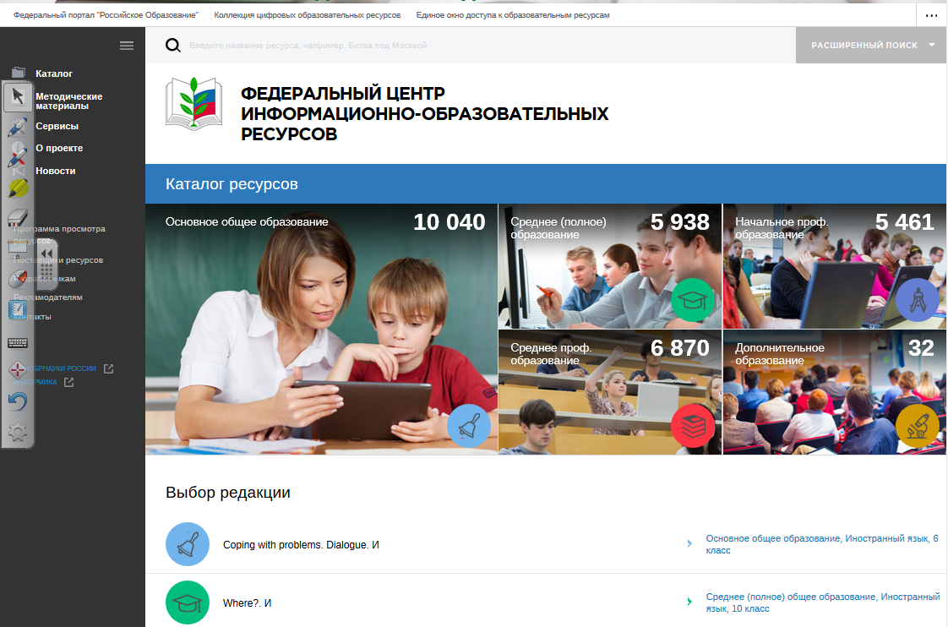
водоросли

Slide 5
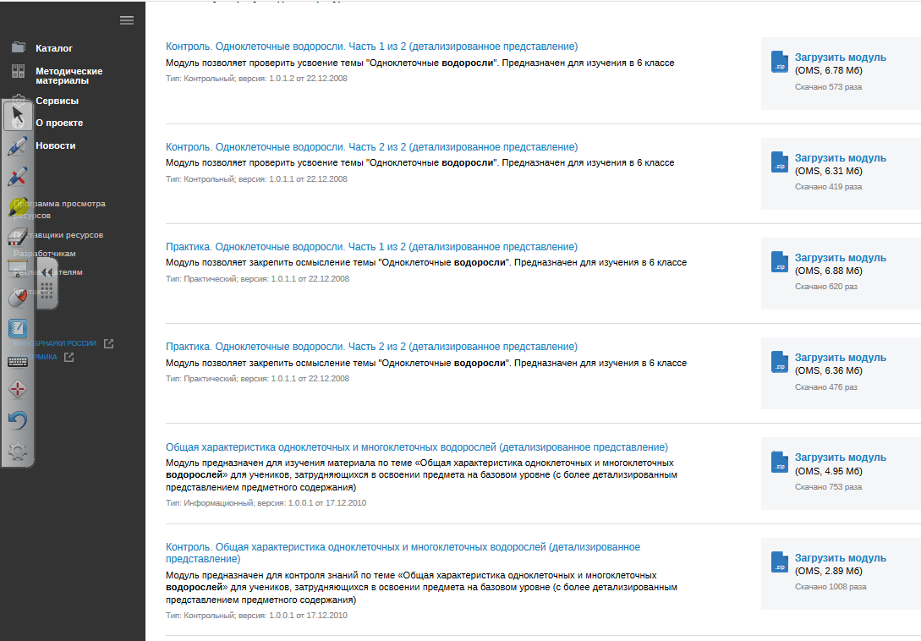
Модули могут быть
практическими
информационными
контрольными

Slide 6
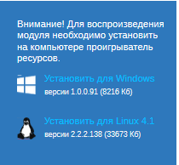

Slide 7
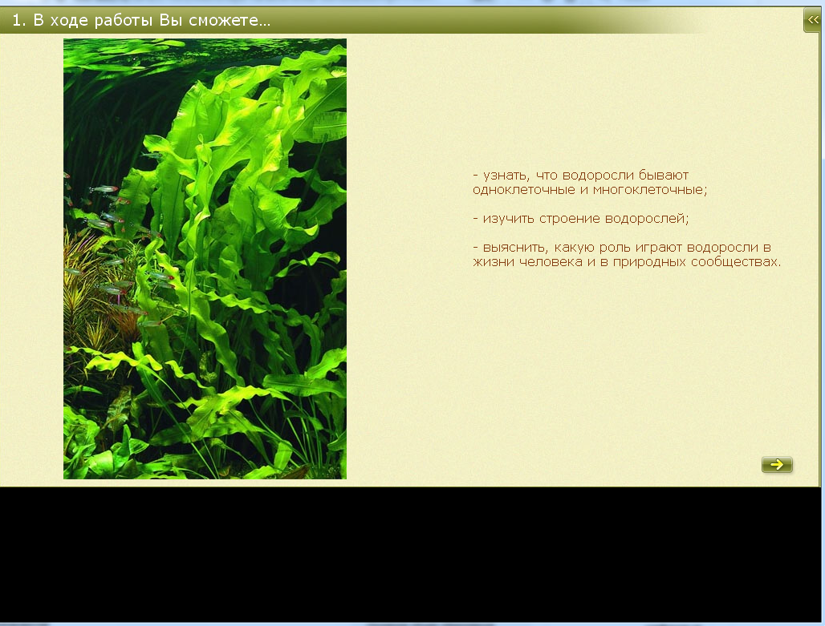

Slide 8
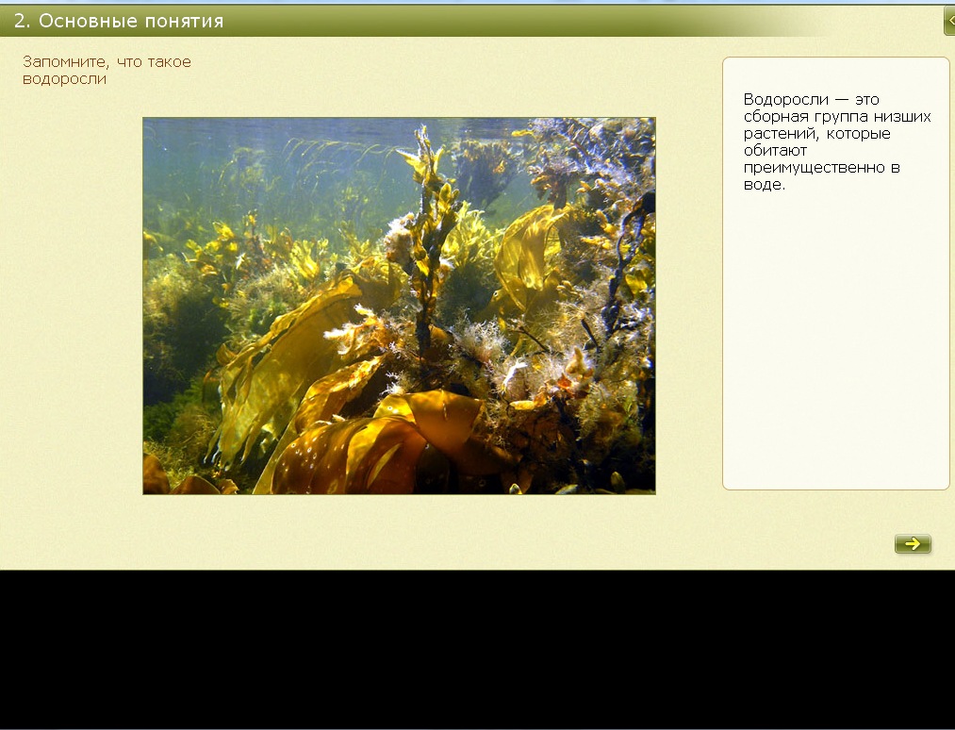

Slide 9
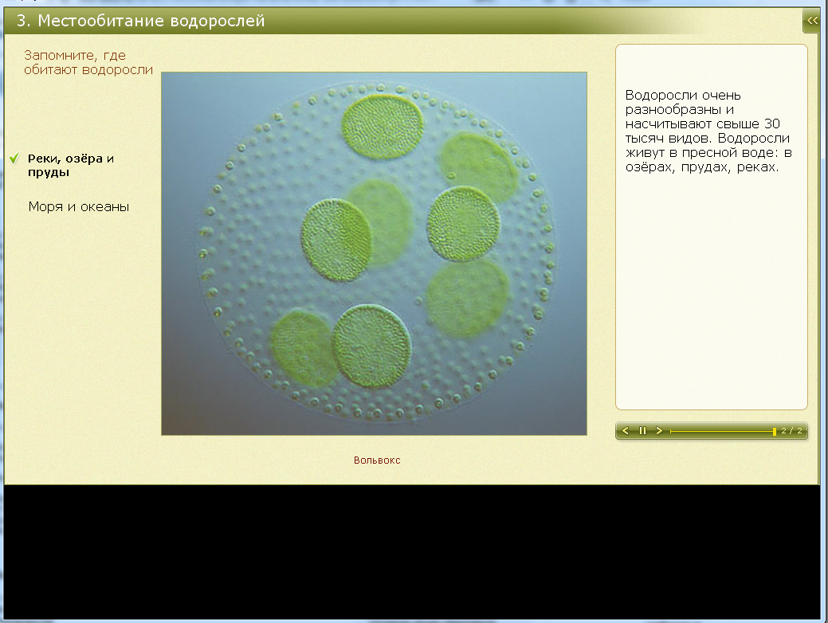

Slide 10
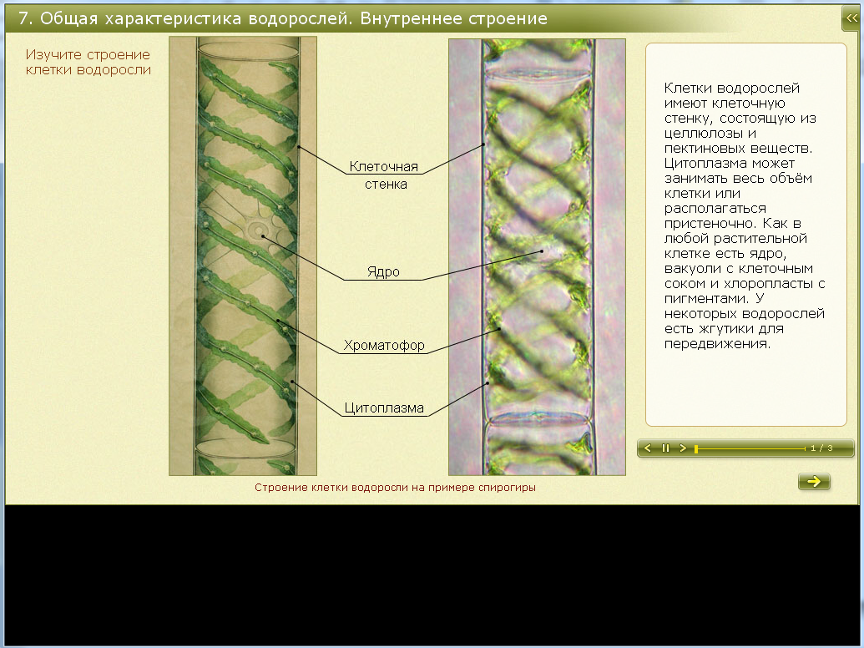

Slide 11
В 6м классе я также использую др информационные модули:
Общая характеристика папоротников, хвощей и плаунов как высших споровых растений;
Общая характеристика и многообразие голосеменных;
Модули, по каждому из 7 семейств;
Бактерии(углубленное изучение).
Задания с использованием информационных модулей:
Ответь на вопрос;
Составь план;
Заполни таблицу;
Найди противоречие и др.

Slide 12
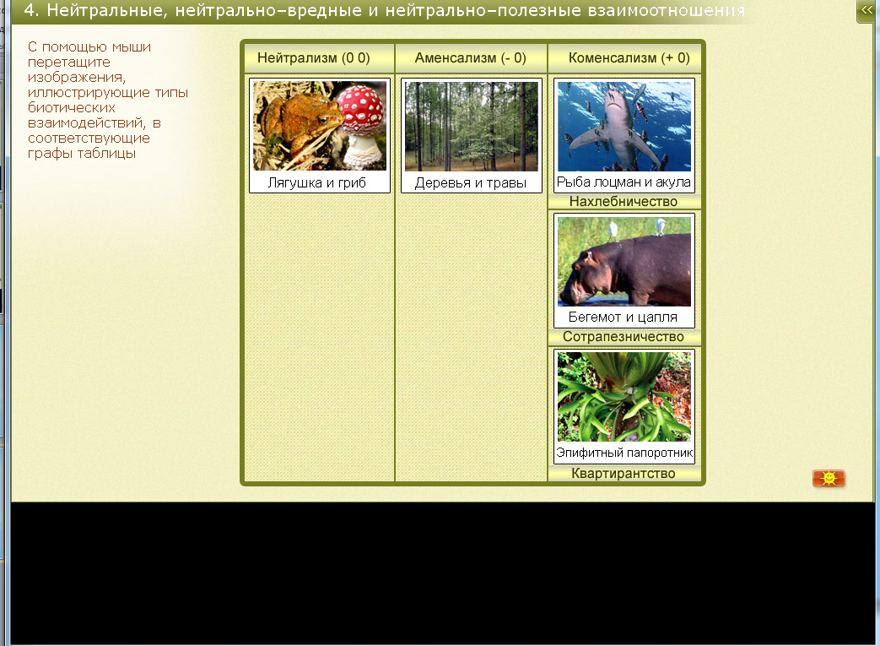
Использование практических модулей.
Практика. Основные типы биотических взаимодействий.

Slide 13
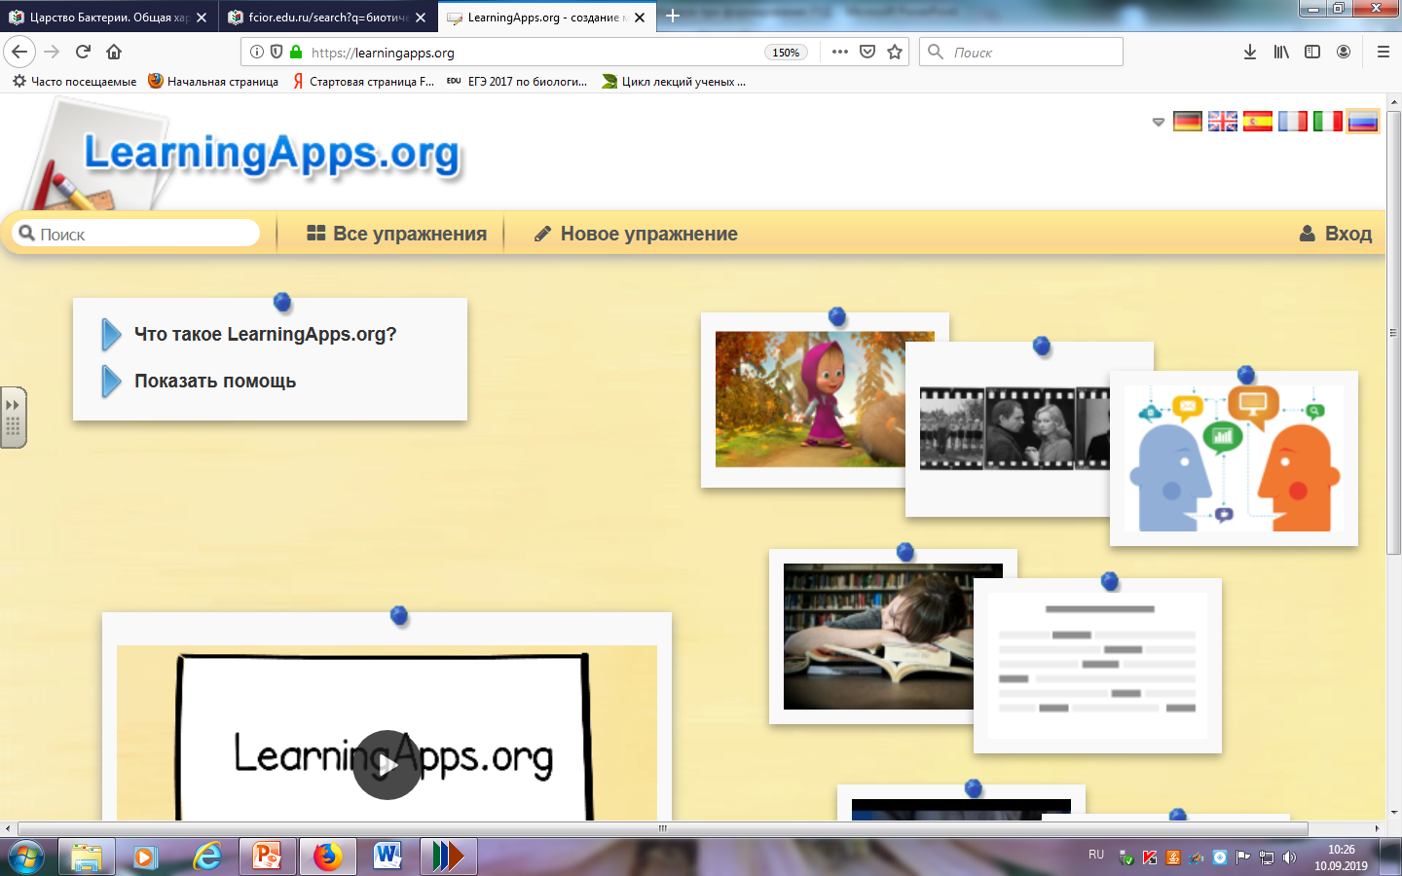
Создание собственных практических модулей для интерактивной доски при помощи

Slide 14
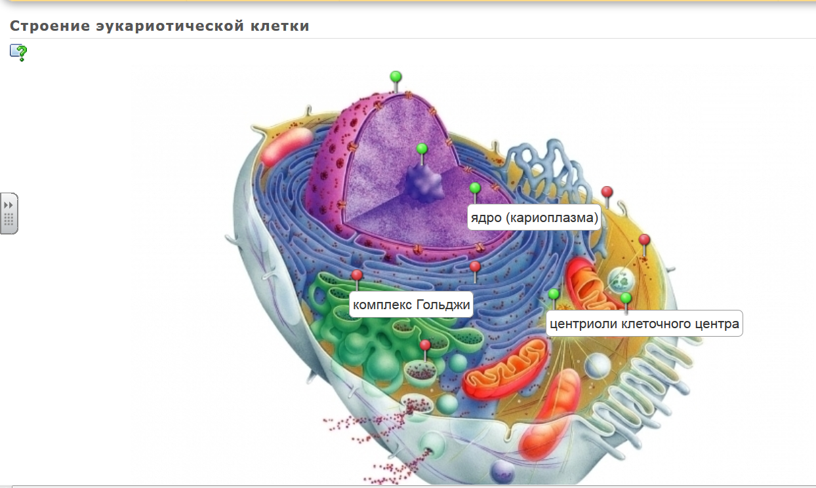
Обозначь рисунок

Slide 15
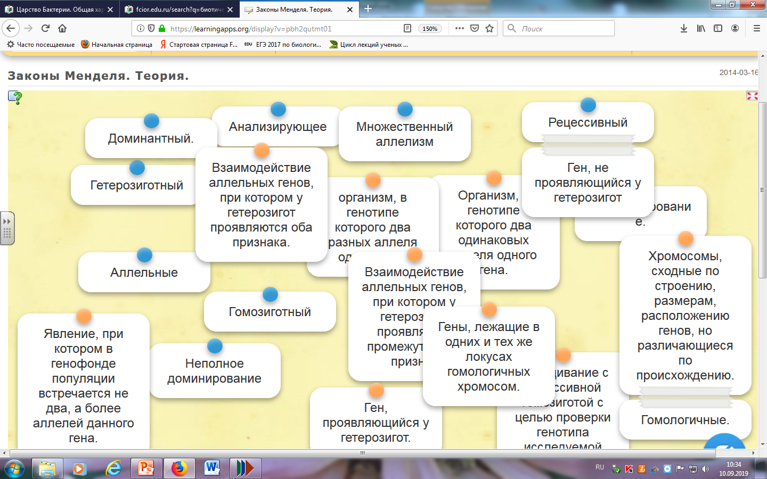
Найди пару.

Slide 16
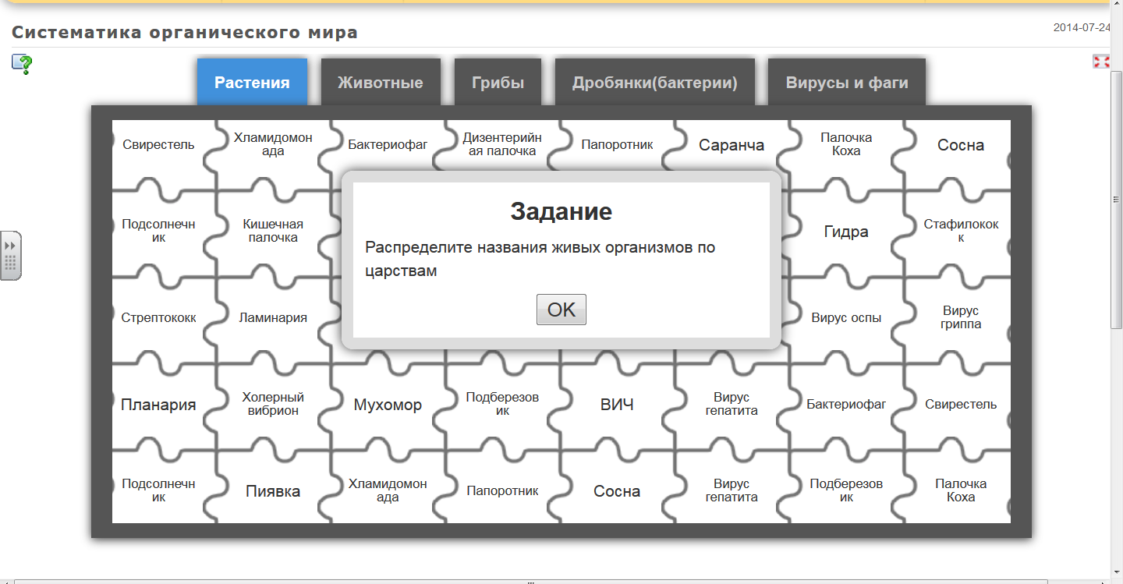
Распредели по категориям.

Slide 17
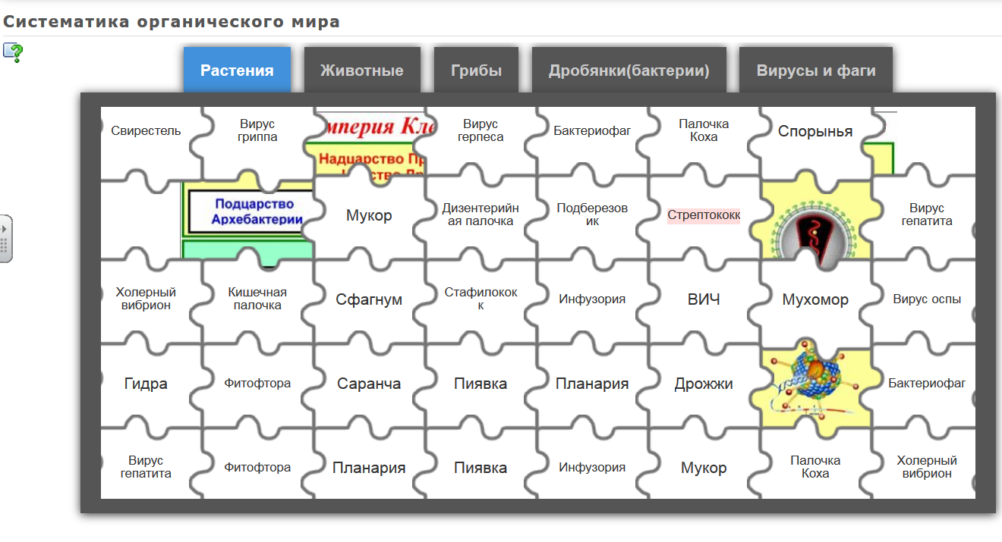

Slide 18
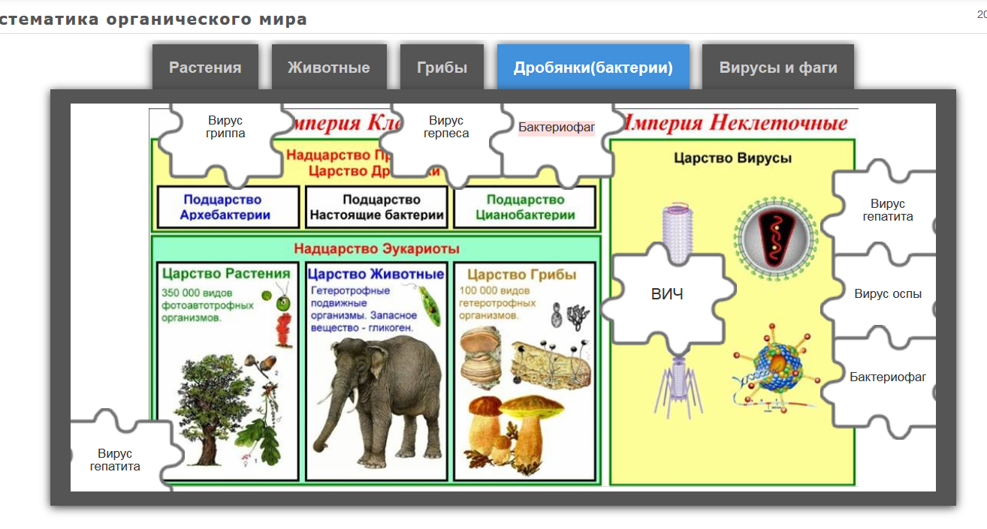

Slide 19
В помощь педагогу:
Вебинары издательств «Российский учебник», «Легион», «Просвещение»;
Фонд «Эволюция» (лекции на ютубе);
Лекторий Прямая речь;
Илья Колмановский. Лекции.
Большое количество качественного научного и научно-просветительского контента в интернете существует только на английском языке. Мы считаем важным делать его доступным для русскоговорящей аудитории. В 2016 году фонд «Эволюция» поддержал создание русских субтитров для видео-лекций на сайте www.ibiology.org.
Американский проект iBiology существует с 2006 года. Миссия — создание увлекательного видеоконтента о современной биологии, исследовательских процессах и естественнонаучных открытиях. Сейчас на сайте больше 300 видеолекций, среди спикеров — лауреаты Нобелевской премии и члены Национального научного фонда США. Проект поддерживает Национальный институт общих медицинских наук США, Медицинский университет Говарда Хьюза, Калифорнийский университет в Сан-Франциско и Американское общество клеточной биологии.
В 2016 году были переведены лекции Николь Кинг «Как животные организмы стали многоклеточными», Марка Киршнера «Происхождение позвоночных», Джеффа Лихтмана «Коннектомика. Нейронные связи, их расположение и функции», Бонни Баслер «Как общаются бактерии», Говарда Берга «Чудеса в поведении бактерий», Дэвида Балтимора «Дикая угроза: можем ли мы победить ВИЧ?» и Джека Шостака «Происхождение жизни на земле».

